Slide 1
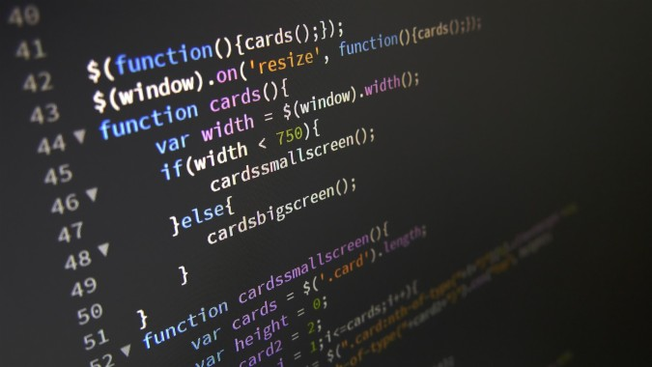
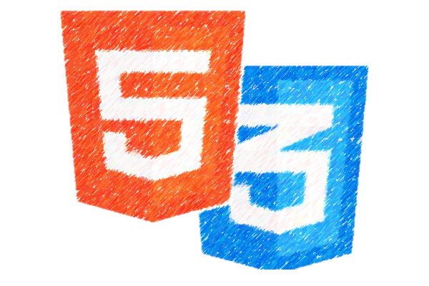


Ayudantía 5
Introducción a JavaScript y JQuery
Christian Muñoz I.
Mail: Christian.muñoz1@mail.udp.cl
Discord: Kriz#5129
Github: https://github.com/Kriz300

Slide 2

JavaScript en la Web
JavaScript (JS) es un lenguaje de programación interpretado, dialecto del estándar ECMAScript. Se define como orientado a objetos,​ basado en prototipos, imperativo, débilmente tipado y dinámico.
Se utiliza principalmente del lado del cliente, implementado como parte de un navegador web permitiendo mejoras en la interfaz de usuario y páginas web dinámicas, pero también se utiliza JavaScript del lado del servidor (Server-side JavaScript o SSJS).
Todos los navegadores modernos interpretan el código JavaScript integrado en las páginas web. Para interactuar con una página web se provee al lenguaje JavaScript de una implementación del Document Object Model (DOM).
Tradicionalmente se venía utilizando en páginas web HTML para realizar operaciones y únicamente en el marco de la aplicación cliente, sin acceso a funciones del servidor. Actualmente es ampliamente utilizado para enviar y recibir información del servidor junto con ayuda de otras tecnologías como AJAX. JavaScript se interpreta en el agente de usuario al mismo tiempo que las sentencias van descargándose junto con el código HTML.

Slide 3
Sintaxis
JavaScript se diseñó con una sintaxis similar a C, aunque adopta nombres y convenciones del lenguaje de programación Java. Sin embargo, Java y JavaScript tienen semánticas y propósitos diferentes.
Las variables, funciones, importaciones, etc. Se pueden hacer de maneras diferentes según en el estilo del usuario ya que en la practica no varían mucho.

Slide 4
Declaraciones
Variables:
const: Declara una variable constante.
var: Declara una variable.
let:Declara una variable.
Funciones:
Function nombre(parametros){codigo}
let nombre = (parametros) => {codigo}

Slide 5
Printeos
En el lado cliente existen 3 formas de mostrar información:
HTML: directamente insertamos texto html a una sección de la pág.
$("#notification-latest").html(data[1]);
DOM: Ejemplo:
newTrtag = document.createElement("div");
newTdtag = document.createElement("button");
listaVenta = ttotal.toString()+","+listaVenta;
newTdtag.onclick = function(){window.location.href="gracias.php?key="+listaVenta;};
newContent = document.createTextNode("A pagar:"+ttotal);
newTrtag.appendChild(newContent);
newContent = document.createTextNode("pagar");
newTdtag.appendChild(newContent);
Console: Console.log();

Slide 6
Ciclos
while (condition is true) {
code to be executed;
}
for (init counter; test counter; increment counter) {
code to be executed for each iteration;
}
for (x in variable) {
code to be executed;
}

Slide 7
JQuery
jQuery es una biblioteca multiplataforma de JavaScript, creada inicialmente por John Resig, que permite simplificar la manera de interactuar con los documentos HTML, manipular el árbol DOM, manejar eventos, desarrollar animaciones y agregar interacción con la técnica AJAX a páginas web.

Slide 8
Sintaxis
La sintaxis de jQuery está hecha para seleccionar elementos HTML y realizar alguna acción sobre ellos.
Ejemplos:
$(“div”).hide() – Esconde todos los elementos div
$(“.desechable”).remove() – Elimina todos los elementos clase desechable.
$(“#boton”).click( (params) => {codigo}) – Al hacer click ejecuta la función dada.

Slide 9
Como JQuery cambia JS
Ejemplo:
JS:
var variable = document.getElementById(“id”);
Código extra para respuesta y/o función.
JQuery:
$(“#id”).acción(respuesta/función)

Slide 10
Links Recomendados
JS: https://www.w3schools.com/js/default.asp
JQuery: https://www.w3schools.com/jquery/
Pag oficial: https://jquery.com/

